Slide 1

Стратегическо брандиране на училището сред обществеността, родителите и учениците
проф. д-р Боян Дуранкев

Slide 2

Как се представя бранд?
1. Име
2. Основно послание
3. Лого
4. Мисия
5. История
6. Звезди.
7. Ценности.

Slide 3
Теренно проучване:
125 СУ - https://sou125.com
7 СУ - https://7-mo.com
8 СУ - https://8sou.com
Разнобой на сайтовете!
Много лоша координация на МОН!!!

Slide 4
Как се представя бранд?
1. Име

Slide 5
1. Име
125 СУ - Боян Пенев
Представяне на сайта - Отличен 6
Празник на патрона - 27.04.1882 - Да
7 СУ - Св. Седмочисленици (Кирил, Методий, Климент, Наум, Сава, Горазд и Ангеларий)
Представяне на сайта - Слаб 2
Празник на патрона - 27 юли - Слаб 2
8 СУ - Васил Левски
Представяне на сайта - Слаб 2
Празник на патрона - 19 февруари - Васил Левски (обесването!?) - ???

Slide 6
Как се представя бранд?
2. Основно послание

Slide 7
2. Основно послание
125 СУ
Училище с лице, училище за личности - Добър (4)
7 СУ
- Слаб (2)
8 СУ
Нашето училище
Училището ни е ОСМО,
Най-доброто на света!
Тук научих наш`то слово,
Как да смятам и чета!
Среден (3)

Slide 8
Как се представя бранд?
3. Лого

Slide 9



3. Лого
125 СУ
7 СУ
8 СУ

Slide 10
Как се представя бранд?
4. Мисия

Slide 11
4. Мисия
125 СУ
Няма
7 СУ
Няма
8 СУ
Няма

Slide 12
Как се представя бранд?
5. История

Slide 13
5. История
125 СУ
Да
7 СУ
Да
8 СУ
Да, малко

Slide 14
Как се представя бранд?
6. Звезди

Slide 15
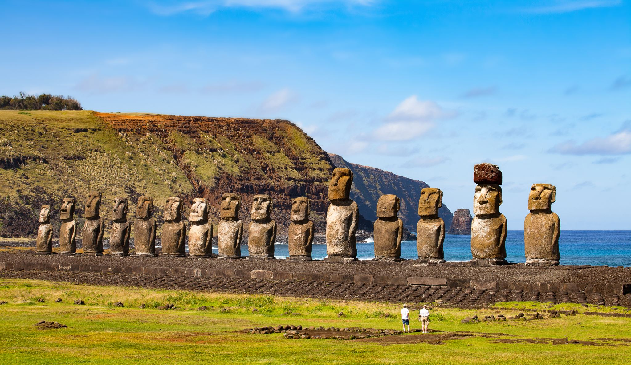
6. Звезди
125 СУ
Не

Slide 16
6. Звезди
7 СУ
Сред тях са Блага Димитрова, Леда Милева, Паулина Станчева, проф. Вера Мутафчиева, проф. Искра Панова, проф. Ана Върбанова, проф. Д-р Йордан Стаменов, Елка Константинова, Камен Зидаров, Дончо Цончев, Соломон Паси, Асен Агов, Евдокия Манова, Яна Добрева, Йосиф Радионов, Георг Краев, Едвин Сугарев, Иванка Димитрова, Лили Попйорданова, Ирина Тасева, Стоянка Мутафова, Татяна Лолова, Гинка Станчева, Домна Ганева, Мария Русалиева, Жана Стоянович, Христо Шопов, Дейвид Славчев, Красимир Ранков, Камен Воденичаров, Албена Чакърова, Росица Кирилова, Дони и Момчил, Румен Бояджиев, Иван Ласкин, Иванка Гръбчева, Юлия Огнянова, Виргиния Попова, Красимира Колдамова, Калина Няголова, Еми Бехар, Ценко Минкин, Даниела Кънева, Виза Недялкова, Димитър Цонев, Константин Каменаров, Вяра Анкова, Хелия Чавдарова и много други.

Slide 17
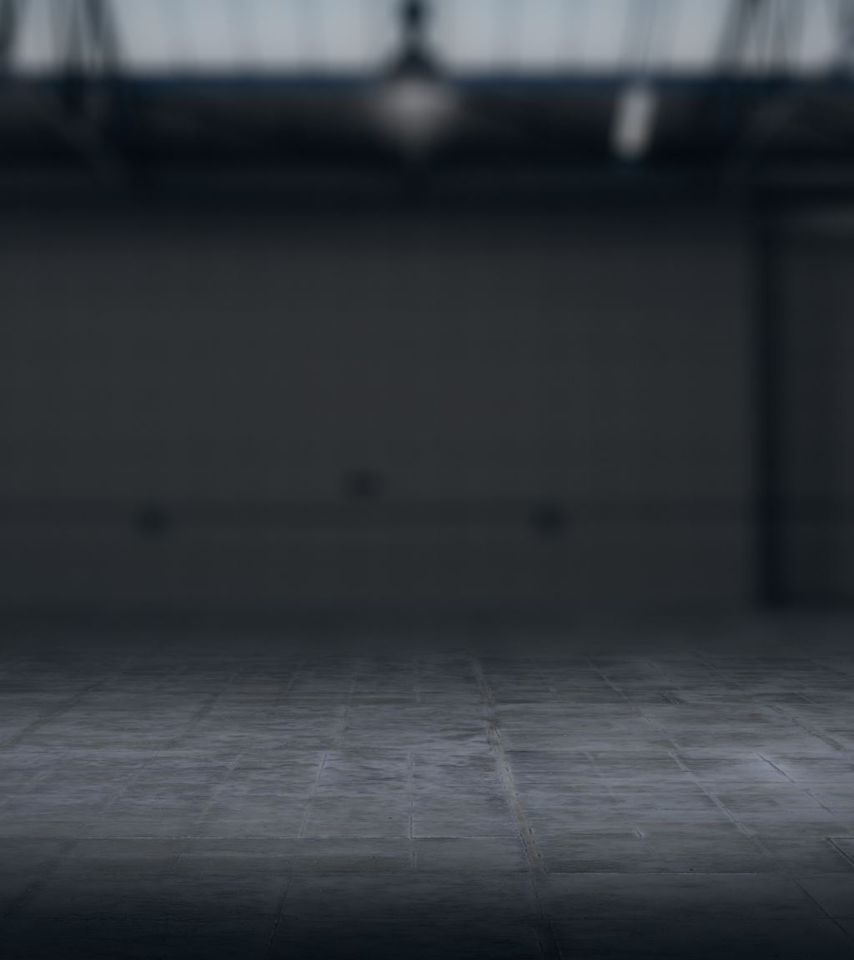
6. Звезди
8 СУ - със снимки!
проф. Дойно Дойнов
проф. арх. Йосиф Йосифов
Дончо Цончев
Теодора Шарланджиева
Атанас Пенев (Наско от БТР)
Жоржета Чакърова
Александра Сърчаджиева
Асен Блатечки
Симона Пейчева

Slide 18
Как се представя бранд?
7. Ценности

Slide 19
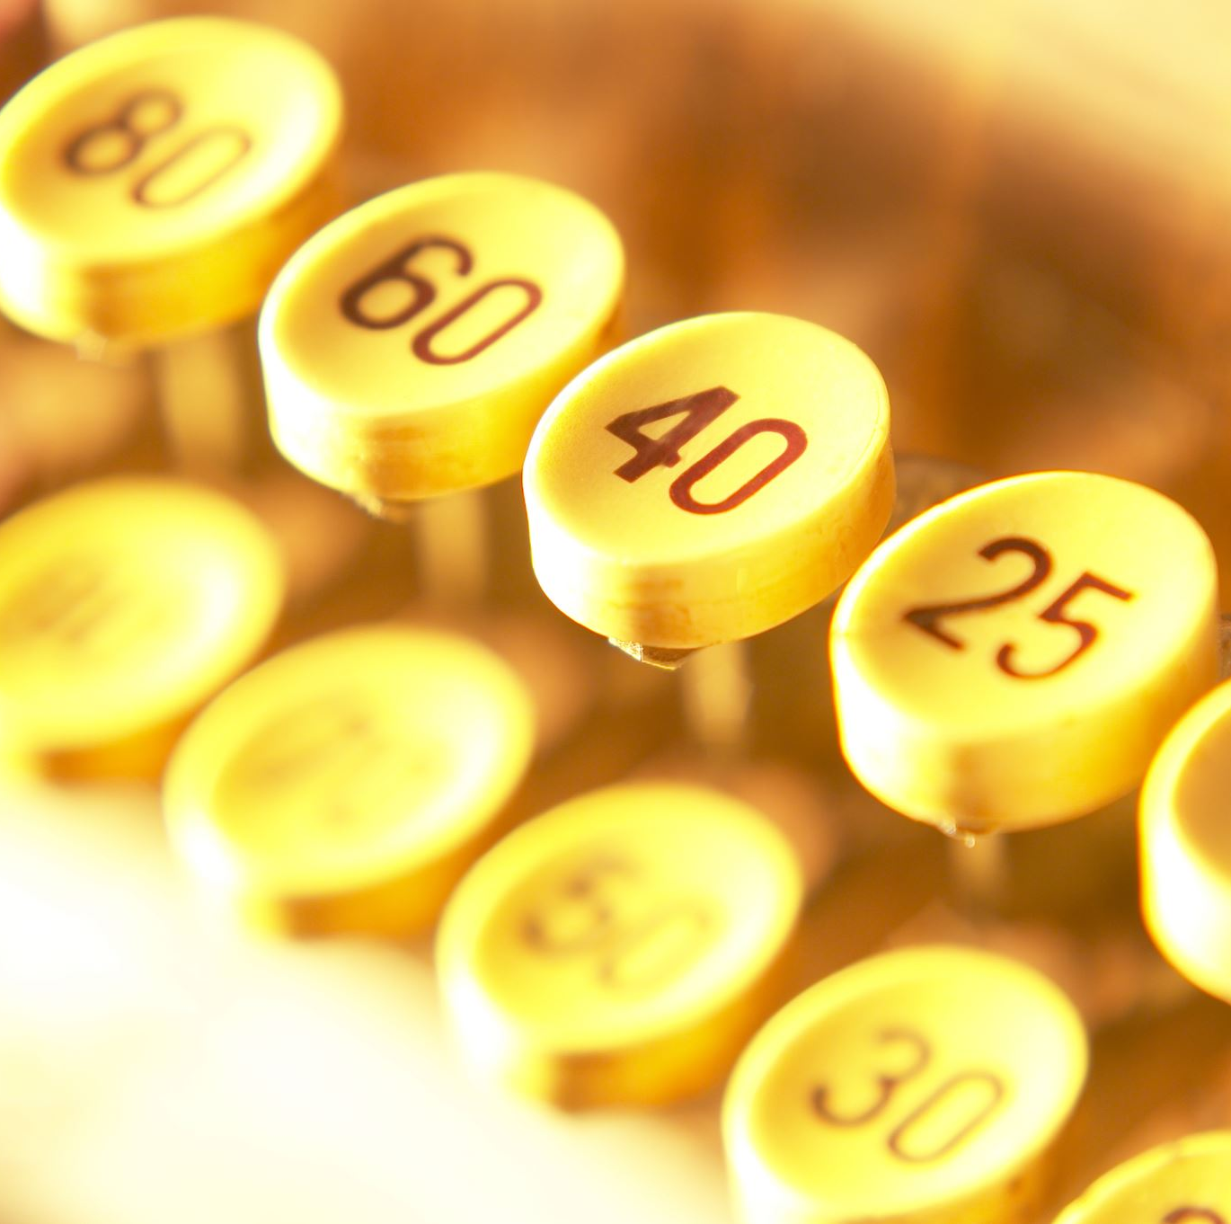
7. Ценности
125 СУ
Частично - "Разговор за нашите деца"
7 СУ
Не
8 СУ
Не

Slide 20

Обобщение
1. Разнобой на сайтове.
2. Отсъствие на еталон за общ модел на сайт.
3. Отсъствие на нещо особено важно за училище - утвърждавани ценности.

Slide 21

Durankev@yahoo.com

